Slide 1

令和７年度
長崎県立学校
教員採用
特別選考試験
願書受付期間
１１/８(金)
～
１２/６(金)
試験の詳細は県ホームページで
ご確認ください

Slide 2
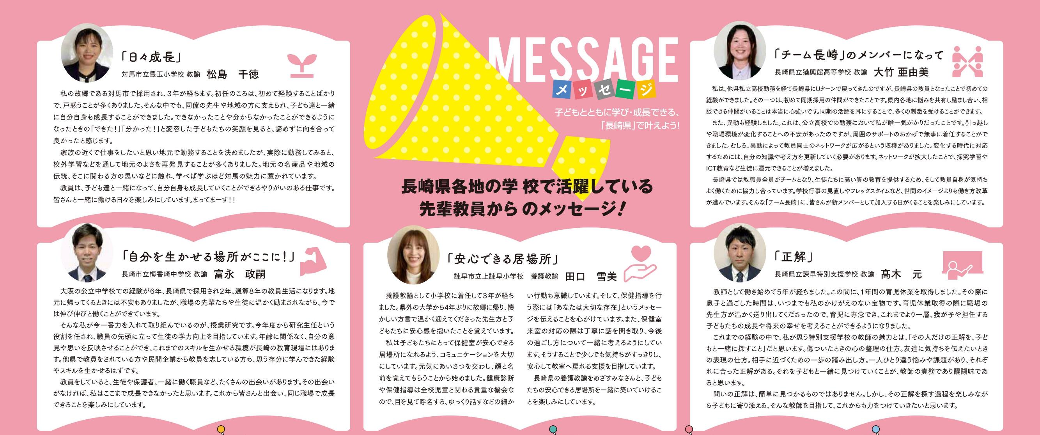
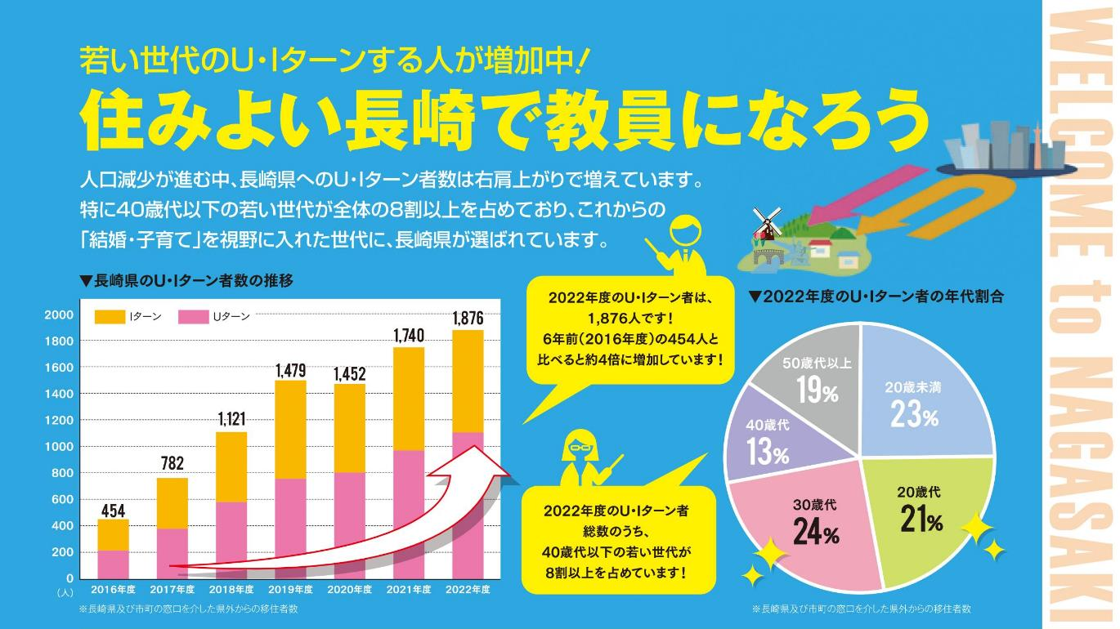
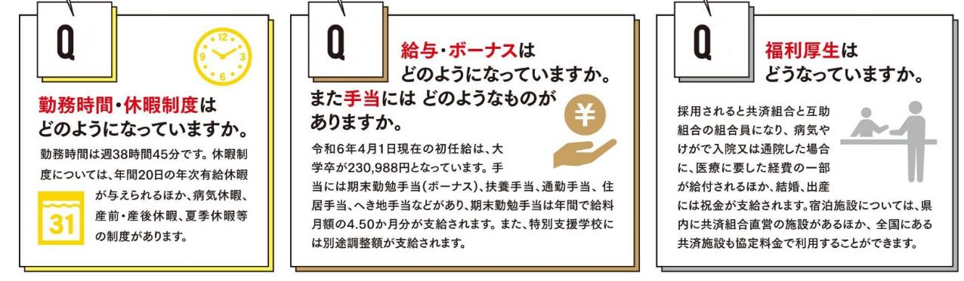
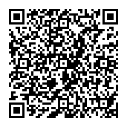
試験の詳細情報については、右記のＱＲコードを読み取ってアクセスしてください。

